Slide 1
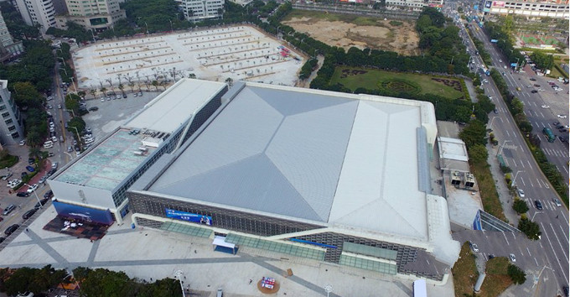
东莞虎门会展试驾场地
东莞虎门会展占地面积约10,495平方米，采用现代主义建筑风格设计，主体为钢架结构，外立面主要为穿孔金属板。

Slide 2
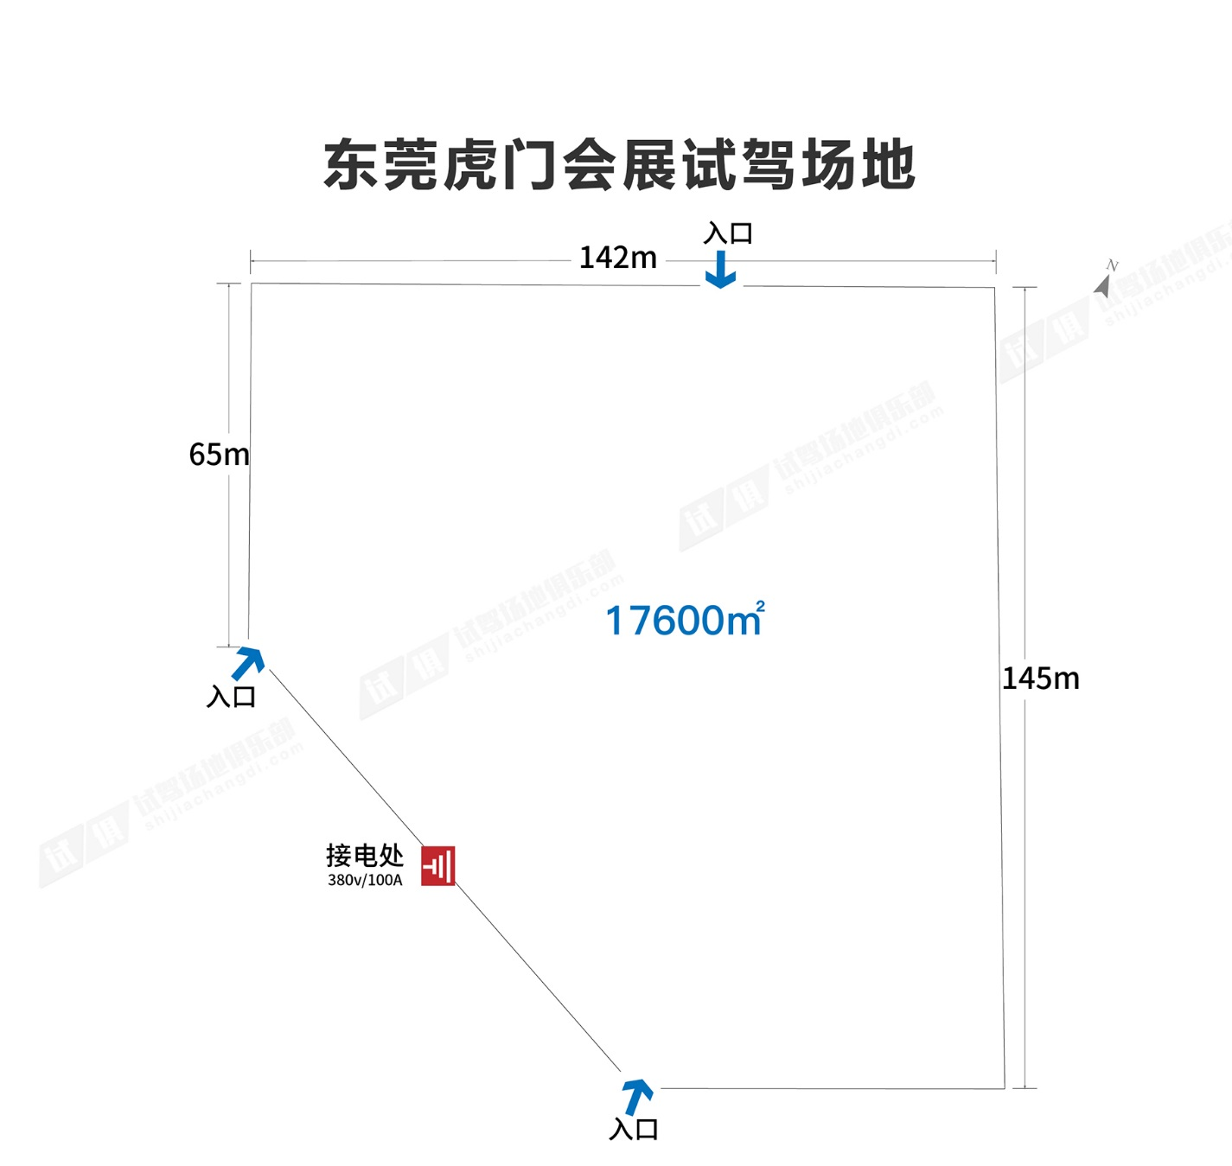
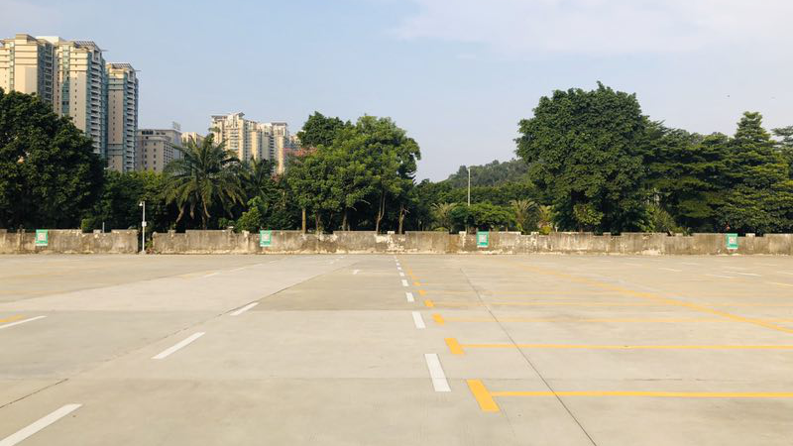
场地费用：5万/天
场地面积：长145m 宽142m 最窄宽65m 水泥地面 全封闭
供电供水：380v/100A 方便接水 固定洗手间
配套设施：停车位

Slide 3
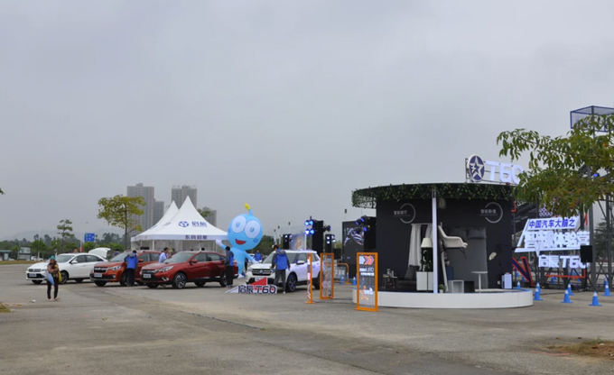
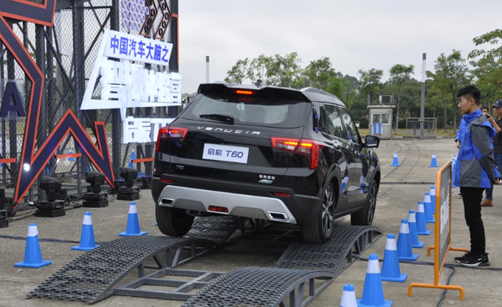
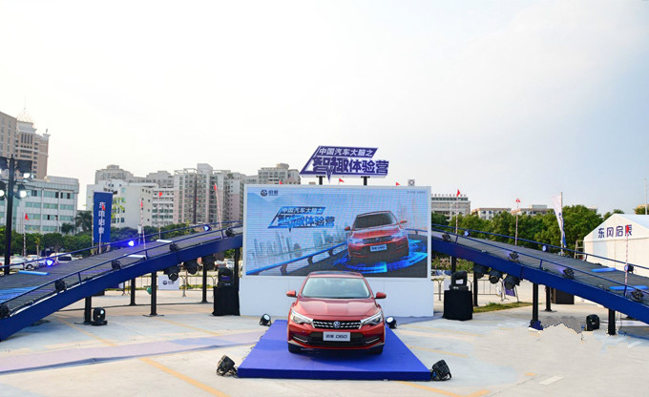
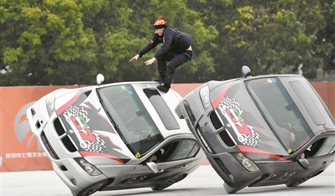
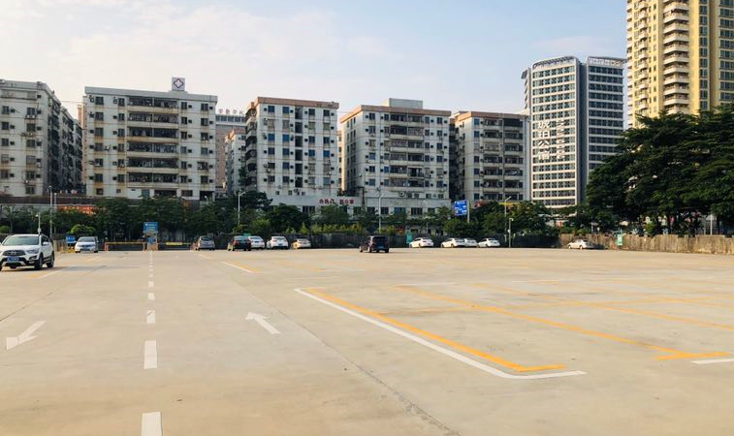
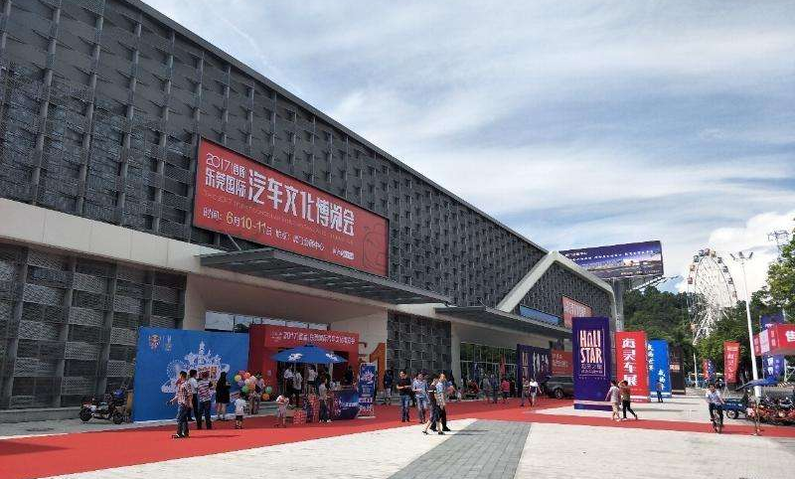
东风启辰试驾
东风启辰试驾
东风启辰试驾
汽车特技表演
场地实景图
汽车文化博览会

